Slide 1
太极大药房
员工销售能力提高班课程
常见关节炎疾病
讲师：段文秀

Slide 2

销售八步曲
1：招呼：您好，请问需要什么帮助？
2：问诊和观察顾客：请问有什么症状？是您本人
使用吗？
3：根据您的症状，我初步判断可能是**病。
4：推荐药品，根据症状，用**药比较对症，
5：联合用药：联合关联药品推荐
6：健康提醒，营养素、保健品跟进推荐，顾客感
兴趣继续推进，不感兴趣进行下一步！
7：生活注意事项：多喝水，多休息，饮食清淡。
8：送客：**慢走

Slide 3
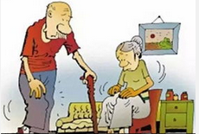
常见关节炎疾病
类风湿性关节炎
风湿性关节炎
骨关节炎
痛风性关节炎

Slide 4
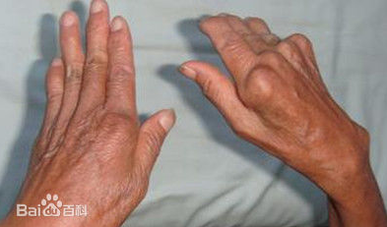
类风湿性关节炎诊断
是一种慢性破坏性关节病变为特征的疾病。可见于任何年龄。
1、 晨僵至少持续1小时（每天），病程至少6周；
2、 有3个或3个以上关节肿胀，至少6周；
3、 腕、掌指、近指关节肿至少6周；
4、 对称性关节肿至少6周；
5、 皮下结节；
6、 手X线改变（至少有骨质稀疏和关节间隙的狭窄）；
7、类风湿因子 RF（+）（滴度>1：20）
有上述7项中4项者即可诊断为类风湿关节炎。

Slide 5
类风湿关节炎治疗原则
类风湿关节炎以防止关节破坏，保护关节功能，最大限度的提高患者的生活质量为目标。用药上及早应用慢作用抗风湿药。在关节疼痛肿胀期间外敷中药控制疼痛等症状。
(一) 非甾体类抗炎药物:阿司匹林、贝诺酯、 吲哚美辛、氨糖美辛等。
(二) 皮质类固醇类药物：地塞米松、泼尼松等。
(三) 改变病情药物：风湿马钱片，麝香风湿胶囊、强力天麻杜仲丸等。
(四) 免疫抑制剂：甲氨蝶吟、硫唑嘌呤、环磷酰胺等。
新型免疫抑制剂 环胞菌素A(CYA) 霉酚酸脂（骁悉）来氟米特（爱若华）
其它 如大剂量丙种球蛋白(1V1G)、生物制剂(如干扰素)、单克隆抗体等。

Slide 6
类风湿关节炎用药推荐
类风湿性关节炎，关节肿痛者：双氯芬酸钠缓释胶囊（英太清）；风湿马钱片；小活络片；麝香镇痛膏
类风湿性关节炎、寒痹肿痛者：布洛芬缓释片（芬尼康）；舒筋丸；麝香风湿胶囊
联合用药推荐：补肾益寿胶囊、淫羊藿破壁饮片、膏药、外用止痛搽剂
营养素推荐：康麦斯补钙胶囊、汤臣倍健维生素AD软胶囊、蛋白质粉

Slide 7
淫羊藿破壁饮片
淫羊藿：又名仙灵脾，具有补肾壮阳、祛风除湿、强健筋骨的功效。主治肾虚阳痿、遗精早泄、精冷不育、尿频失禁、肾虚喘咳、腰膝酸软、筋骨挛急、风湿痹痛、麻木拘挛、半身不遂、四肢不仁、更年期高血压、小淋沥、喘咳等。
1、用于肾虚阳痿、遗精早泄、腰膝痿软、肢冷畏寒。治阳痿遗泄，可配仙茅、山萸肉、肉苁蓉等品；治腰膝痿软，可配杜仲，巴戟天、狗脊等品；
2、用于寒湿痹痛或四肢拘挛麻木。治风湿痹痛偏于寒湿者，以及四肢麻木不仁或筋骨拘挛等，可与威灵仙、巴戟天、肉桂、当归、川芎等配伍。
3、祛风除湿：用于风湿及类风湿性关节炎，可与黄芪、当归、羌活、秦艽等同用。
4、降血压：用于阴阳两虚型高血压，可与仙茅、巴戟天、黄柏、知母等补阳滋阴药同用，如二仙汤。

Slide 8
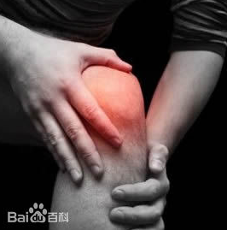
风湿关节炎的诊断
风湿病的含义一般是指与乙型溶血性链球菌感染有关的免疫性疾病，它主要累及心脏和关节，常伴有发热。风湿病人发病前1～3周常有咽喉炎、扁桃体炎等上呼吸道感染史，而后出现发热、关节炎、心脏炎、皮下小结和环形红斑。关节炎在急性期的发生率为75%。
典型的表现为游走性关节痛，由一个关节转移到另一
个关节，其特点多为肘、膝、髋、踝、肩、腕等大关
节且对称发生，关节局部红、肿、热、痛，但不化脓。
一般急性炎症症状持续2～4周消退，一个关节症状消
退，另一个关节的症状又可出现，也有几个关节同时
发病的。急性炎症消退后，关节功能完全恢复，不遗
留关节强直或畸形，但常反复发作，有时伴发心脏炎。
血象中的白细胞可增高，抗“O”阳性，血沉增快。

Slide 9
风湿关节炎的治疗
以全身治疗为主，包括休息，保暖和避免潮湿寒冷。
口服肠溶阿司匹林常有效，其他吲哚美辛、布洛芬也可用，必要时可应用激素，但应在医生指导下应用。风湿性关节炎以消除链球菌感染为主，同时对于关节疼痛、心脏炎等进行相关处理，抗生素如青霉素可同时应用，以治疗存在的上呼吸道感染。
风湿性关节炎 关节肿痛者：吲哚美辛；强力天麻杜仲丸；野木瓜
风湿性关节炎 足萎痹痛，筋脉拘急：乐松；大活络丸；麝香镇痛胶囊
联合用药推荐：补肾益寿胶囊、茯苓破壁饮片、膏药、风湿类外用搽剂
营养素推荐：胶原软骨素钙片、汤臣倍健维生素AD软胶囊、蛋白质粉

Slide 10
茯苓破壁饮片
茯苓：俗称云苓、松苓、茯灵，为寄生在松树根上的菌类植物，形状像甘薯，外皮黑褐色，里面白色或粉红色。茯苓性味甘淡平，入心、肺、脾经。具有渗湿利水，健脾和胃，宁心安神的功效。可治小便不利，水肿胀满，痰饮咳逆，呕逆，恶阻，泄泻，遗精，淋浊，惊悸，健忘等症茯苓能增强机体免疫功能，茯苓多糖有明显的抗肿瘤作用；有利尿作用，能增加尿中钾、钠、氯等电解质的排出；有镇静及保护肝脏、抑制溃疡的发生、降血糖、抗放射等作用。茯苓还用作茯苓饼、茯苓酥和茯苓酒等。有的国家将茯苓作为海军常用药物及滋补品的原料。在温度较大的地区和场所，茯苓可作为重要的食疗品种，经常食用可健脾去湿，助消化，壮体质。
破壁饮片：服用方便、携带方便、吸收率是普通饮片的3-5倍，吸收率高达90以上。

Slide 11
风湿性关节炎与类风湿性关节炎的区别
1、发病情况不同：风湿性关节炎初发年龄以9-17岁多见，男女比例相当。类风湿关节炎以中年女性多见。
2、病因不同：风湿性关节炎是链球菌感染造成，而类风湿关节炎是多种原因引起的关节滑膜的慢性病变。
3、症状不同：风湿性关节炎常见累及大关节（膝关节、
肘关节等），不造成关节的畸形。还有环形红斑、舞蹈
症、心脏炎的症状。类风湿关节炎往往侵犯小关节（尤
其是掌指关节、近端指间关节、腕关节），也会侵及其
他大小关节，晚期往往造成关节的畸形。还可出现类风
湿结节和心、肺、肾、周围神经及眼的内脏病变。

Slide 12
风湿性关节炎与类风湿性关节炎的区别
4、实验室检查不同：风湿性关节炎抗O高，类风湿关节炎往往类风湿因子高，CCP、AKA会出现阳性。
5、治疗不同：风湿性关节炎以消除链球菌感染为主，同时对于关节疼痛、心脏炎等进行相关处理。类风湿关节炎以防止关节破坏，保护关节功能，最大限度的提高患者的生活质量为目标。用药上及早应用慢作用抗风湿药。在关节疼痛肿胀期间应用外敷中药控制疼痛等症状。出现内脏并发症时进行相关治疗。
6、预后不同：风湿性关节炎治疗后关节无变形遗留。
类风湿关节炎晚期会出现关节畸形。

Slide 13
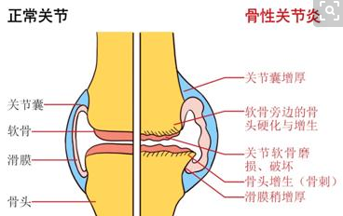
骨关节炎
是中老年人最常见的关节炎，以关节软
骨变性、损害为主，最终导致关节退变。
骨质增生的骨关节疾病。又称退行性骨
关节炎。
可分：原发性和继发性。
原发性多见于：中老年人，原因不明
继发性多见于：骨关节先天畸形；创
伤性骨关节损害；感染性骨关节损害。

Slide 14
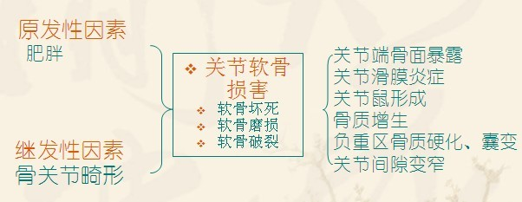
骨关节炎病因
年龄、性别、职业；种族遗传因素；体质因素；姿势不良；骨内静脉瘀滞及骨内高压

Slide 15
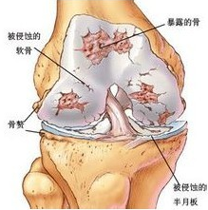
骨关节炎诊断要点
早期无明显异常，中后期可见关节缘增生、关节间隙变窄、软骨下骨质硬化、囊性变等。
本病起病缓慢。症状多出现在40岁以后，随年龄增长而发病者增多。女性的发病率高于男性。
本病的关节痛有以下特点：多出现在负重关节如膝、髋等；关节痛与活动有关，在休息后痛就缓解；在关节静止久后再活动，局部出现短暂的僵硬感，持续时间不超过30分钟，活动后消失；病情严重者即使在休息时都有关节痛和活动的受限；受累关节
往往伴有压痛、骨性肥大、骨性摩擦音、少
数患者有畸形。
骨关节炎的危害 ：关节疼痛；僵直畸形；
功能障碍

Slide 16
骨关节炎的治疗
非药物治疗 ：包括患者的健康教育、自我训练、减肥、有氧操、关节活动度训练、肌力训练、助行工具的使用、膝内翻的楔行鞋垫、职业治疗及关节保护、日常生活的辅助设施等等。
药物治疗：氨基葡萄糖：口服1次250～500mg，1日3次，就餐服用最佳。非甾体镇痛抗炎药：外用镇痛膏药贴剂；亦可选用布洛芬1次200～400mg，1日3次；或氨糖美锌1次200mg，1日3次；尼美舒利1次100mg，1日2次，连续4～6周。
手术治疗：骨性关节炎症状十分严重、药物治疗无效的，且影响病人的日常生活，就应该考虑手术干预，如关节置换。

Slide 17
骨关节炎用药推荐
骨性关节炎，关节冷痛者：乐松 ；风湿骨痛胶囊；氨基葡萄糖；麝香镇痛膏
骨关节炎、关节疼痛，活动加重者：氨基葡萄糖；布洛芬；舒筋丸；云南白药气雾剂
骨性关节炎，关节肿痛者：氨基葡萄糖；小活络片；麝香镇痛膏
联合用药推荐：补肾益寿胶囊、阿法骨化醇软胶囊、
淫羊藿破壁饮片、膏药、镇痛类外用搽剂
营养素推荐：氨糖软骨素加钙片、维生素K2软胶囊

Slide 18
氨糖软骨素加钙片
主要由氨基葡萄糖盐酸盐、硫酸软骨素、碳酸钙组成
氨基葡萄糖：能够激活软骨细胞合成多糖和胶原纤维，生成软骨基质，修复关节软骨，催生关节滑液。
硫酸软骨素：具有催生关节滑液，润滑关节软骨表面，减少摩擦，使关节更为灵活同时，为关节软骨输送足够的营养物质，改善骨质增生。
1.有助于减轻因关节炎症和骨质疏松症引起的疼痛、僵硬和肿胀；
2.有助于修复关节损伤，同时刺激软骨生长及参与软骨生成；
3.有助于强化软骨结构，防止关节功能失效；
4.有助于保持关节完整及骨骼结构功

Slide 19
维生素K2--钙质搬运工
维生素K2是目前发现的唯一具有促进骨形成，抑制骨吸收双重功能的物质，通过独特的作用机理，促进人体钙的有效快速吸收，具有靶向功能，把钙准确的沉积在人体的骨骼上，从而达到增加骨密度，防治骨质疏松的目的，是开启人体钙吸收的金钥匙。
1、治疗和预防骨质疏松症，维生素K2生成骨蛋白质，再与钙共同生成骨质，增加骨密度，防止骨折。
2、维生素K2可预防肝硬化进展为肝癌。
3、治疗维生素K2缺乏性出血症，促进凝血酶原的形成，加速凝血，维持正常的凝血时间。
4、具有利尿、强化肝脏的解毒功能，并能降低血压。
钙沉积过程：肠钙--活性维生素D3--血钙--活性钙结合蛋白--骨骼

Slide 20
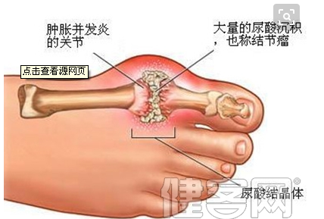
痛风性关节炎的诊断
痛风性关节炎是由于尿酸盐沉积在关节囊、滑囊、软骨、骨质和其他组织中而引起病损及炎性反应，它多有遗传因素和家族因素，好发于40岁以上的男性，多见于拇趾的跖趾关节，也可发生于其他较大关节，尤其是踝部与足部关节。主要表现为关节的剧痛，常常为单侧性突然发生。关节周围组织有明显肿胀、发热、发红和压痛。作血尿酸检查可以确诊。应用药物治疗有较好的疗效。
发病于进食肉类等高蛋白食物和饮酒后，半夜突发性关节红肿热痛，为非对称性，最常见于足跖趾关节、踝关节、足背、拇趾关节、膝关节等迅速发展的关节
红肿，疼痛剧烈，次晨起床时疼得不能走路。
常同时伴有高血脂、高血压、高血糖等病症。
无传染性，痛风性关节炎有一定的遗传倾
向

Slide 21
痛风性关节炎的治疗
急性期的治疗
应祛除诱因并控制关节炎的急性发作。常用药物包括：
（1）非甾类抗炎药 急性期首选的止痛药物，如双氯芬酸钠或双氯芬酸钾，或塞来昔布、美洛昔康等。
（2）秋水仙碱 非甾类抗炎药无效时可考虑应用，开始时小量口服。
（3）糖皮质激素 。
缓解期的治疗
主要目的为降低血尿酸水平，预防再次急性发作。
（1）抑制尿酸生成药物 别嘌呤醇，根据尿酸水平从小量开始逐渐加量。
（2）促进尿酸排泄药物 苯溴马隆。
应强调的是：降尿酸药物可能诱发急性关节炎，因此在急性期不宜使用，而且此类药物均应从小剂量开始使用。

Slide 22
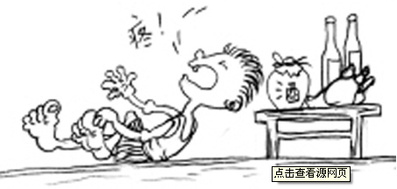
痛风性关节炎的治疗
无症状高尿酸血症的治疗
一般治疗包括减肥、控制血脂、减少非必要的利尿剂应用，低嘌呤、低脂、低盐、低蛋白饮食，并应戒酒，多吃碱性食物（蔬菜、马铃薯、水果），西瓜、冬瓜不但是碱性食物，而且有利尿作用，对痛风更有利；多饮水；以防痛风急性发作，并有利于尿酸排泄等。
饮食注意少吃海鲜、啤酒、动物内脏、豆制品、少吃辛辣刺激性调味品。
联合用药推荐：十味乳香丸、痛风定胶囊
营养素推荐：鱼油软胶囊、天然维生素C
坚持饮太极水，每天至少2500ml以上。

Slide 23
深海鱼油
深海鱼油：有“血管清道夫”之美称。含有丰富的多元化不饱和脂肪酸——DHA（二十二碳六烯酸）和EPA（二十碳五烯酸）。DHA和EPA具有帮助降低胆固醇和甘油三脂的含量，预防心血管疾病的功能，可以防止血液凝固，预防脑溢血、脑血栓和老年痴呆。减少动脉硬化及高血压，降低血液黏度，促进血液循环及消除疲劳，亦为缓和痛风及风湿性关节炎的天然保健品。

Slide 24
你问我答
1、李** 女 52岁 反复全身小关节疼痛5年，有晨僵，指关节梭形肿胀，乏力，畏寒。
诊断： 治疗原则： 用药推荐：
2、王** 男 63岁 反复膝关节疼痛3年，上楼及爬山后加重，近日感膝关节僵硬，下蹲后疼痛剧烈。
诊断： 治疗原则： 用药推荐：
3、一位顾客进店购买“曹清华”，如何根据销售八步区完成该单销售？

Slide 25
谢谢聆听！

